Slide 1
Tavolo Benefit PdR e Welfare
UNINDUSTRIA
25 maggio 2026
Dott. Carlo Dori
Dott. Fabio Esposito

Slide 2
Principali novità
Imposta sostitutiva sul trattamento accessorio nel settore privato
Imposta sostitutiva su maggiorazioni e indennità per lavoro notturno e festivo
Recenti novità in tema di «lavoratori impatriati»
Riforma fiscale – Schema di Decreto Legislativo – Testo Unico delle disposizioni legislative in materia di imposte sui redditi – Reddito da lavoro dipendente
Novità in tema di previdenza complementare
Novità riguardanti la disciplina del Fondo di Tesoreria INPS

Slide 3
Imposta sostitutiva sul trattamento accessorio
nel settore privato
Con l’obiettivo di favorire l’adeguamento salariale al costo della vita e rafforzare il legame tra produttività e salario è stata introdotta la norma che dispone l’applicazione
Imposta sostitutiva 5% dell'IRPEF e addizionali (comunali e regionali)
Incrementi retributivi derivanti da rinnovi contrattuali sottoscritti dal 01/01/2024 al 31/12/2026, e corrisposti ai lavoratori dipendenti nell’anno 2026
oggettivi -> lavoratori dipendenti del settore privato
Requisiti
soggettivi -> reddito da lavoro dipendente non superiore a 33K
(tutti i redditi da lavoro – art. 51 – anche se con più datori di lavoro)
3

Slide 4
Imposta sostitutiva sul trattamento accessorio
nel settore privato
La disposizione - come si rileva dalla relazione tecnica al Disegno Di Legge di Bilancio – interviene con un duplice obiettivo:
assicurare ai lavoratori trattamenti retributivi adeguati
di incentivare il rinnovo dei contratti collettivi nazionali nell’interesse dei lavoratori stessi
NOTA BENE: L'imposta sostitutiva si applica soltanto ai lavoratori del settore privato per il solo anno 2026 con un reddito di lavoro dipendente, nell'anno 2025, non superiore a 33.000 euro
4

Slide 5
Imposta sostitutiva sul trattamento accessorio
nel settore privato
Osservazioni
L’agevolazione è applicata direttamente dal datore di lavoro senza necessità di specifica richiesta da parte del lavoratore, salvo espressa rinuncia scritta.
Nel caso in cui il datore di lavoro non sia il medesimo ad avere rilasciato la CU per i redditi 2025, ovvero il rapporto di lavoro non abbia avuto durata per l’intero anno, ovvero per i casi di rapporto di lavoro Part Time, si ritiene che il lavoratore debba attestare per iscritto l’importo del reddito di lavoro dipendente conseguito in tale periodo di imposta.
5

Slide 6
Imposta sostitutiva sul trattamento accessorio
nel settore privato
Aspetti da considerare
Agenzia delle Entrate – Circolare 2/E del 24 febbraio 2026
In caso di incrementi erogati in tranches, l’agevolazione è applicata alla/e tranches corrisposte nel 2026.
      A titolo d’esempio si consideri l’ipotesi di un rinnovo di un CCNL stipulato il 22 aprile 2025, che preveda un aumento mensile complessivo stimato di 200 euro, diviso nelle seguenti rate:
      − 27,00 euro dal 1° giugno 2025;
      − 53,00 euro dal 1° giugno 2026;
      − 59,00 euro dal 1° giugno 2027;
      − 61,00 euro dal 1° giugno 2028.
      In tal caso, l’imposta sostitutiva si applica agli importi erogati dal 1° gennaio al 31 dicembre 2026 riferiti alle rate mensili del 2025 e del 2026 (27 euro da gennaio a maggio 2026 + 53 euro da giugno a dicembre 2026).
6

Slide 7
Imposta sostitutiva sul trattamento accessorio
nel settore privato
Aspetti da considerare
Si applica:
  ai soli incrementi retributivi che confluiscono nella retribuzione diretta (mensilità ordinarie e mensilità aggiuntive)
  Agli incrementi retributivi indiretti: malattia, infortunio, etc. per la quota integrata dal datore di lavoro
Sono esclusi:
  Gli scatti di anzianità ed indennità retributive connesse alla prestazione anche se la base di calcolo di detta indennità è data dalla retribuzione mensile lorda (straordinari, maggiorazioni, ind.tà di turno)
  Una Tantum (esempio, per carenza contrattuale) anche se previste da CCNL
  TFR
In caso di assorbimento delle tranche di aumento del superminimo è possibile applicare la detassazione sulla parte oggetto di assorbimento
7

Slide 8
Imposta sostitutiva sul trattamento accessorio
nel settore privato
Aspetti da considerare
Rientro in Italia di ricercatori ed impatriati:
l’agevolazione si applica alla quota imponibile relativa all’incremento contrattuale.
Reddito Complessivo:
i redditi assoggettati a tassazione con imposta sostitutiva non concorrono alla formazione del reddito complessivo e non rilevano ai fini della determinazione delle detrazioni commisurate ad essi.
Trattamento integrativo:
il reddito assoggettato ad imposta sostitutiva va computato nel reddito complessivo per verificare se l’imposta lorda sia superiore alla detrazione da lavoro dipendente. Diversamente si realizzerebbe una penalizzazione per il lavoratore.
8

Slide 9
Imposta sostitutiva sul trattamento accessorio
nel settore privato
Aspetti da considerare
L’agevolazione è applicata in automatico dal datore di lavoro. Il lavoratore potrà esercitare l’opzione per la tassazione ordinaria.
In caso di svolgimento di più attività lavorative nel corso del 2025, il lavoratore dovrà certificare i redditi percepiti nel 2025 (per il limite di 33K).
Versamento codice tributo “1075”
“Imposta sostitutiva dell’IRPEF e delle addizionali regionali e comunali sugli incrementi retributivi corrisposti ai lavoratori dipendenti - Sostituto di imposta - articolo 1, comma 7, legge 30 dicembre 2025, n. 199”
(Rif. Agenzia delle Entrate Risoluzione 3/E del 29 gennaio 2026).
9

Slide 10
Imposta sostitutiva su maggiorazioni e indennità
per lavoro notturno e festivo
Per il solo anno 2026 è prevista un'imposta sostitutiva dell'IRPEF e addizionali (comunali e regionali) sul trattamento accessorio dei dipendenti del settore privato pari al 15%, applicabile sulle somme corrisposte ai lavoratori dipendenti a titolo di:
Maggiorazioni ed indennità corrisposte in relazione al lavoro notturno (art. 1, c. 2, D.Lgs. 66/03) e dei CCNL
Maggiorazioni ed indennità corrisposte nei giorni di riposo settimanale individuati dal CCNL, a prescindere della coincidenza con la domenica
Indennità di turno ed ulteriori emolumenti connessi al lavoro a turni previsti dal CCNL
Le indennità di reperibilità previste dai CCNL in relazione alle tre tipologie di lavoro di cui sopra
Sono agevolabili le indennità corrisposte nel 2026 nel limite di Euro 1.500,00.
10

Slide 11
Imposta sostitutiva su maggiorazioni e indennità
per lavoro notturno e festivo
Requisito soggettivo
Titolari di reddito da lavoro dipendente non superiore nel 2025 ad Euro 40.000,00.
I redditi assoggettati ad imposta sostitutiva non concorrono alla formazione del reddito imponibile e non rilevano, pertanto, alla determinazione della detrazione.
L’imposta sostitutiva si applica alle indennità erogate nel 2026 («cassa allargata»).
Definizioni cui fare riferimento
Per individuare il lavoro notturno, festivo, ind. turno il rimando è alla definizione data dal D.Lgs. 66/03 e dai CCNL (NO CONTRATTI INTEGRATIVI!)
Versamento codice tributo “1075”
“Imposta sostitutiva dell’IRPEF e delle addizionali regionali e comunali sugli incrementi retributivi corrisposti ai lavoratori dipendenti - Sostituto di imposta - articolo 1, comma 7, legge 30 dicembre 2025, n. 199”
(Rif. Agenzia delle Entrate Risoluzione 3/E del 29 gennaio 2026).
11

Slide 12
Imposta sostitutiva su maggiorazioni e indennità
per lavoro notturno e festivo
Osservazioni
L’imposta sostitutiva del 15% non è applicabile, per espressa previsione normativa, ai compensi che, ancorché denominati come maggiorazioni o indennità, sostituiscono in tutto o in parte la retribuzione ordinaria
Non concorrono al raggiungimento del limite annuo di 1.500 euro i premi di risultato e le somme erogate a titolo di partecipazione agli utili assoggettati all’imposta sostitutiva disciplinata all’art. 1, comma 182 e ss. della Legge n. 208/2015
Restano ferme le ordinarie regole contributive in materia previdenziale e assistenziale, salvo quanto previsto diversamente dai CCNL e dalla normativa vigente
Il datore di lavoro applica in automatico la agevolazione salvo espressa rinuncia da parte del lavoratore.
Ai fini della verifica reddituale in presenza di più rapporti di lavoro nel 2025 il lavoratore dovrà attestare il reddito prodotto nell’anno 2025
NOTA BENE: tali disposizioni sono applicate dai sostituti di imposta del settore privato - esclusi quelli appartenenti al settore turistico, ricettivo e termale - nei confronti dei titolari di reddito di lavoro dipendente di importo non superiore nell'anno 2025 a € 40.000.
12

Slide 13
Imposta sostitutiva su maggiorazioni e indennità
per lavoro notturno e festivo
Le esclusioni – Gli accordi integrativi aziendali e straordinario
Sono escluse:
le somme erogate in base agli accordi territoriali e aziendali
gli istituti retributivi indiretti, a carico del datore di lavoro, nel caso di assenza dal lavoro (maternità / malattia, infortuni)
quelli differiti (TFR)
le voci riguardanti la retribuzione diretta ordinaria (mensilità aggiuntive)
Le somme corrisposte, a qualsiasi titolo, per lavoro straordinario eccetto che festivo o notturno
i compensi che, anche se denominati come maggiorazioni o indennità sostituiscono in tutto o in parte la retribuzione ordinaria.
Sono, difatti, interessati dalla disciplina in esame esclusivamente gli importi «aggiuntivi» collegati agli istituti richiamati, ove previsti dal CCNL, rispetto alla retribuzione ordinaria percepita dai lavoratori, ferma restando l’esclusione delle somme relative a lavoro straordinario (cfr Circolare AE 2/E del 2026).
13

Slide 14
Imposta sostitutiva su maggiorazioni e indennità
per lavoro notturno e festivo
Gli accordi integrativi aziendali e straordinario
Si è dell’avviso che:
quando il lavoro straordinario sia svolto nei giorni festivi e nei periodi notturni la indennità corrisposta possa beneficiare del regime agevolato
Stesso dicasi per l’attività di lavoro straordinario resa durante il lavoro svolto nel «turno».
14

Slide 15
Imposta sostitutiva su maggiorazioni e indennità
per lavoro notturno e festivo
Le indennità di reperibilità
La norma prevede che rientrano nel regime agevolativo le indennità di reperibilità previste dai CCNL in relazione alle tre tipologie di lavoro identificate
Il riferimento al CCNL porta a ritenere che quando le indennità di reperibilità sono connesse al lavoro notturno, festivo o a turni si rende applicabile la agevolazione
Permane un dubbio su quelle indennità di reperibilità che benchè connesse a prestazioni disciplinate dal CCNL trovano piena regolamentazione negli accordi aziendali. Infatti, da un lato, si potrebbe propendere per la applicazione della agevolazione in virtù della previsione del CCNL cui il contratto integrativo ha dato «mera» attuazione. Dall’altro la interpretazione letterale della norma (e della AdE) porterebbe ad escludere l’agevolazione
15

Slide 16
Regime impatriati – Risposta n. 76/2026
Fattispecie:
Trasferimento della residenza fiscale in Italia dal 2023, nello specifico in puglia;
Abbattimento dell’imponibile IRPEF nella misura del 90% (tassazione del 10% del reddito prodotto) per il periodo di imposta 2023;
Nel mese di gennaio 2024 ha iniziato un nuovo rapporto di lavoro dipendente presso un’azienda con sede a ROMA e successivamente, nel mese di aprile 2025 ha trasferito la residenza anagrafica nel Comune di Roma, Regione Lazio.
16

Slide 17
Regime impatriati – Risposta n. 76/2026
Quesiti
Il trasferimento della residenza da una regione del Mezzogiorno (comma 5-bis, art. 16, D. Lgsl. 147/2015) ad altra regione non inclusa in tale elenco, durante il quinquennio di fruizione, comporta la perdita definitiva del diritto all’agevolazione maggiorata (tassazione al 10%);
Nell’ipotesi di decadenza dal regime in commento se:
  Può beneficare dell’agevolazione standard al 70%;
  Da quale momento decorre la perdita dell’agevolazione al 90% e l’applicazione al 70%;
  Se la perdita dell’agevolazione al 90% abbia esclusivamente effetti futuri o se comporta la necessità di rideterminare retroattivamente l’imposta dovuta per il periodo d’imposta precedente applicando l’aliquota al 70%;
  Come comportarsi in caso di trasferimento dalla Regione Lazio ad una delle Regioni di cui all’art. 16, comma 5-bis, D. Lgsl. 147/2015
17

Slide 18
Regime impatriati – Risposta n. 76/2026
Parere dell’Agenzia delle Entrate
Considerata la ratio della norma, finalizzata ad agevolare la permanenza del lavoratore in alcune regioni del Centro Sud Italia, espressamente individuate dal decreto legislativo 147/2015;
La circolare 33/E/2020 chiarisce espressamente che, la permanenza della residenza in una delle Regioni agevolate, debba persistere per tutto il periodo di fruizione dell’agevolazione;
Il trasferimento della residenza, in un’altra regione, diversa da quelle richiamate dalla norma in commento, preclude la possibilità di applicare la detassazione, dei redditi agevolabili nella misura del 90%, fin dal periodo d’imposta di trasferimento in Italia, applicando la detassazione al 70% quindi, a partire dal periodo di imposta 2023.
Il contribuente dovrà procedere con la presentazione di una dichiarazione integrativa, per il periodo di imposta 2025, versare la maggiore imposta, le sanzioni e gli interessi dovuti (avvalendosi dell’istituto del ravvedimento operoso, sempreché la violazione non sia stata già contestata).
18

Slide 19
Regime impatriati – Risposta n. 82/2026
Fattispecie:
Soggetto fiscalmente residente in Finlandia;
Trasferimento della residenza fiscale e anagrafica programmata per il 2026;
Dipendente con società finlandese;
Prestazione lavorativa svolta esclusivamente da remoto
Quesito:
la continuità del rapporto di lavoro con il datore di lavoro estero (non operante in Italia);
la circostanza di lavorare da remoto per un’azienda estera, prestando l’attività lavorativa in Smart Working in Italia
Costituiscono cause ostative per l’accesso al regime in commento?
19

Slide 20
Regime impatriati – Risposta n. 82/2026
Parere dell’Agenzia delle Entrate
L’Amministrazione Finanziaria:
Richiama la norma che disciplina il «Nuovo Regime agevolativo a favore dei lavoratori impatriati» (Art. 5 del Decreto Legislativo n. 209 del 2023);
Richiama la Risposta n. 596 del 2021, dove chiariva che il rientro in Italia di un lavoratore dipendente in Smart Working consente di accedere al vecchio regime, anche se il datore è una società estera e che tali chiarimenti sono applicabili anche al nuovo regime;
Conferma che, l’Istante potrà, al ricorrere di tutti i requisiti previsti dalla normativa di riferimento, fruire del nuovo regime a decorrere dal periodo di imposta 2026 e per i successivi 4 periodi di imposta.
20

Slide 21
Modifiche alla previdenza complementare
La contribuzione alla previdenza complementare era (è) deducibile dal reddito complessivo per un importo fino al 31 dicembre 2025 non superiore a 5.164,57 euro, calcolato tenendo conto, oltre che dei contributi versati direttamente dal lavoratore, anche delle quote accantonate dal datore di lavoro ai fondi di previdenza e dei contributi relativi ai familiari fiscalmente a carico
La Legge di Bilancio 2026 ha innalzato l’importo annuo deducibile a ad Euro 5.300,00 dal 1 gennaio 2026
Tale innalzamento implica un impatto anche sulla possibilità, per i lavoratori di prima occupazione successiva al 1/1/2007, limitatamente ai primi 5 anni di partecipazione alle forme pensionistiche complementari di dedurre, nei 20 anni successivi al quinto anno di partecipazione a dette forme, dal reddito complessivo i contributi eccedenti il limite di Euro 5.300 pari alla differenze positiva tra l’importo di Euro 25.822,85 ed i contributi effettivamente versati nei primi 5 anni e, comunque per un importo non superiore alla metà del limite annuo.
21

Slide 22
Modifiche alla previdenza complementare
Modifiche in tema di rendita erogata dalle forme di previdenza complementare
A decorrere dal 1 gennaio 2026 la percentuale massima che il lavoratore può chiedere quale erogazione in rendita, non può superare il 60% del montante complessivo della posizione contributiva.
Si assiste, quindi, ad un incremento di detta percentuale che passa dal 50% al 60%.
22

Slide 23
Modifiche alla disciplina del Fondo di Tesoreria - TFR
A decorrere dal 1 gennaio 2026 i datori di lavoro che raggiungono o superano la soglia occupazionale di 50 dipendenti negli anni successivi a quello di inizio dell’attività ricadono nell’obbligo di versamento delle quote di TFR mensilmente maturate dai lavoratori al Fondo di Tesoreria istituito presso l’INPS.
Per il biennio 2026-2027 tale obbligo NON opera qualora la media annuale dei lavoratori da considerare non deve essere inferiore a 60 addetti alle proprie dipendenze
Con effetto dai periodi di paga decorrenti dal 1 gennaio 2032 l’obbligo di versamento si estende anche ai datori di lavoro che occupano alle proprie dipendenze un numero di addetti pari o superiore a 40 ovvero che raggiungono tale negli anni successivi all’inizio dell’attività.
Per il periodo 2028-2031 resta fermo il limite di 50 addetti, già previsto dalla disciplina generale
23

Slide 24
Modifiche alla disciplina del Fondo di Tesoreria - TFR
Pertanto:
60 addetti per il periodo 2026-2027
50 addetti per il periodo 2028-2031
40 addetti dal 1 gennaio 2032
Il calcolo degli addetti è effettuato quale «media» annua.
Il periodo di riferimento è l’anno precedente a quello di decorrenza dell’obbligo. Ad esempio, per la verifica degli obblighi decorrenti dal 1 gennaio 2026 la media da considerare è quella relativa al 2025.
Se un datore di lavoro non raggiunge la soglia dimensionale nel 2025 NON AVRA’ OBBLIGHI nel 2026.
Se il limite dimensionale (media) è raggiunto nel corso del 2026, gli obblighi di versamento decorreranno dal 1 gennaio 2027.
Eventuali riduzioni del numero di addetti intervenute successivamente non incidono sull’obbligo di versamento.
24

Slide 25
Modifiche alla disciplina del Fondo di Tesoreria - TFR
Il diverso caso dell’azienda già in attività e quella neo costituita
Per le aziende di nuova costituzione nel caso di raggiungimento del limite dimensionale di 50 addetti nell’anno 2025, l’obbligo di versamento delle quote di TFR sorge a decorrere dal mese di inizio dell’attività.
Infatti, il raggiungimento della media di 50 addetti nell’anno di inizio dell’attività fa nascere l’obbligo di conferire le quote di TFR al Fondo di Tesoreria. Resta ferma la disposizione normativa di cui al comma 756 della Legge 296/2006.
Tale disciplina continua ad attribuire rilievo alla verifica del requisito dimensionale nell’anno di costituzione dell’azienda, non rilevando le nuove norme che, invece, si applicano esclusivamente per gli anni successivi a quelli di inizio dell’attività
Per le aziende già costituite nel 2025, che raggiungono il limite dimensionale di 60 addetti come media in tale anno, l’obbligo di conferimento del TFR sorge a decorrere dal 1 gennaio 2026.
25

Slide 26
Modifiche alla disciplina del Fondo di Tesoreria - TFR
La media annuale dei dipendenti deve essere calcolata avendo riguardo esclusivamente ai mesi di effettiva attività del datore di lavoro con esclusione, quindi, dei periodi di eventuale sospensione dell’attività aziendale.
Ai fini del calcolo devono essere considerati tutti i lavoratori con contratto di lavoro subordinato, indipendentemente dalla tipologia e dall’orario di lavoro.
Per i lavoratori part time sono computati in proporzione all’orario, sommando mensilmente gli orari individuali e rapportandoli all’orario del lavoratore a tempo pieno.
26

Slide 27
Modifiche alla disciplina del Fondo di Tesoreria - TFR
L’obbligo di versamento ricorre in tutti i casi in cui il lavoratore non aderisce a forme di previdenza complementare con anche la destinazione del TFR.
L’obbligo sorge nel caso in cui il lavoratore, entro 60 giorni dalla data di prima assunzione manifesti espressamente la volontà di non aderire alle forme pensionistiche complementari e di mantenere il TFR secondo il regime di cui all’articolo 2120 del codice civile.
Il riferimento è al D.Lgs. 252/2005 per ciò che concerne gli effetti legati alla scelta del dipendente.
A ciò rileva anche la scelta effettuata nel precedente rapporto di lavoro.
27

Slide 28
Modifiche alla disciplina del Fondo di Tesoreria - TFR
Il caso delle operazioni straordinarie
Se il personale transita alle dipendenze di un datore di lavoro obbligato al versamento, quest’ultimo deve effettuare tale versamento anche per tali lavoratori, a partire dal periodo di paga in corso alla data di acquisizione
Se il personale in precedenza obbligato al versamento transita verso un datore di lavoro non obbligato, questi deve effettuare il versamento al Fondo di Tesoreria per il solo personale transitato.
Il caso del personale occupato all’estero
Sono assoggettati all’obbligo contributivo i datori di lavoro che, per i lavoratori occupati all’estero accantonano comunque il TFR ai sensi dell’articolo 2120 del codice civile.
NON RILEVA la presenza o meno di convenzioni si sicurezza sociale stipulati tra i due Stati.
28

Slide 29
Modifiche alla disciplina del Fondo di Tesoreria - TFR
La Legge di Bilancio 2026 aveva previsto una doppia scadenza:
A partire dal 1 luglio 2026 – riduzione a 60 giorni il periodo di silenzio assenso per i lavoratori neo assunti ai fini della adesione alla previdenza complementare.
Versamento delle quote di TFR al Fondo di Tesoreria per le aziende obbligate, entro il 16/5/2026 per quelle riferite ai mesi di gennaio e febbraio (circolare inps n. 12 del 5/2/26)
Il Decreto Lavoro del 1 maggio 2026 (DL 30/4/26, n. 62) ha previsto che le quote di TFR dovute al Fondo di Tesoreria, maturate nei mesi da gennaio a giugno 2026 si considerano tempestive se versate entro il 16 luglio 2026.
29

Slide 30
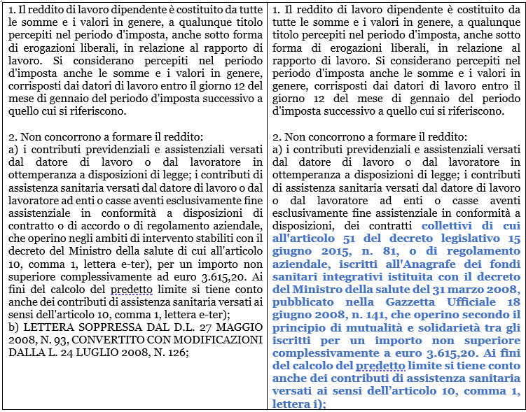
Riforma fiscale – Schema di Decreto Legislativo –
Testo Unico delle disposizioni legislative in materia di imposte sui redditi – Reddito da lavoro dipendente
30

Slide 31
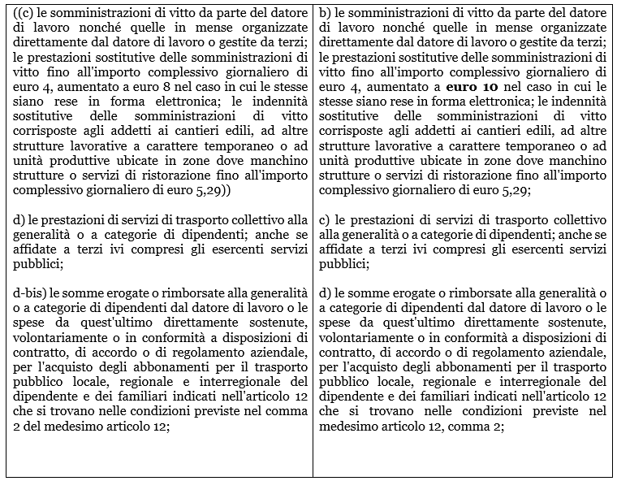
Riforma fiscale – Schema di Decreto Legislativo –
Testo Unico delle disposizioni legislative in materia di imposte sui redditi – Reddito da lavoro dipendente
31

Slide 32
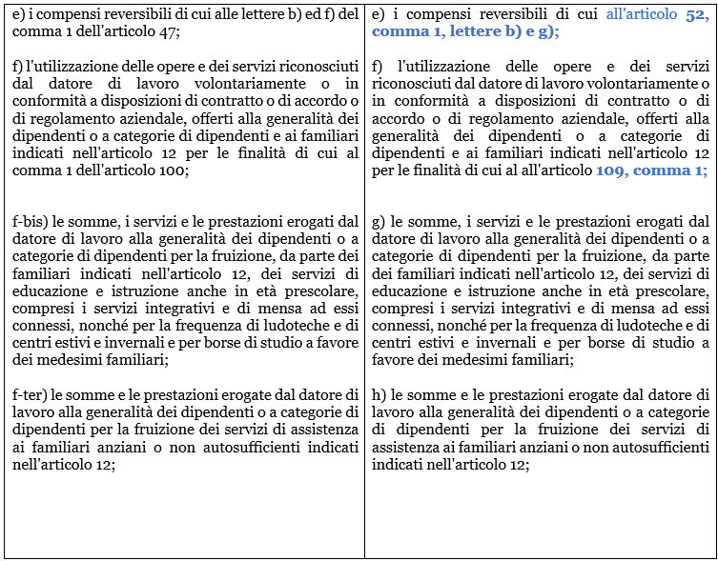
Riforma fiscale – Schema di Decreto Legislativo –
Testo Unico delle disposizioni legislative in materia di imposte sui redditi – Reddito da lavoro dipendente
32

Slide 33
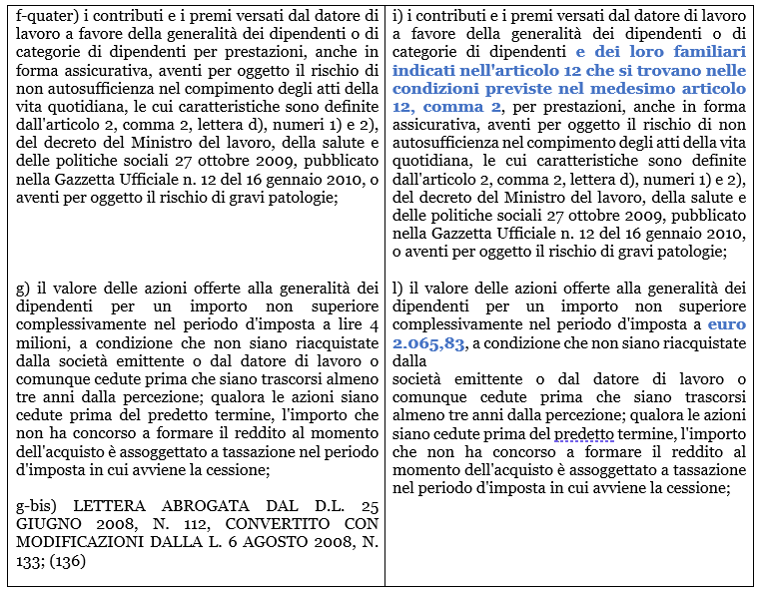
Riforma fiscale – Schema di Decreto Legislativo –
Testo Unico delle disposizioni legislative in materia di imposte sui redditi – Reddito da lavoro dipendente
33

Slide 34
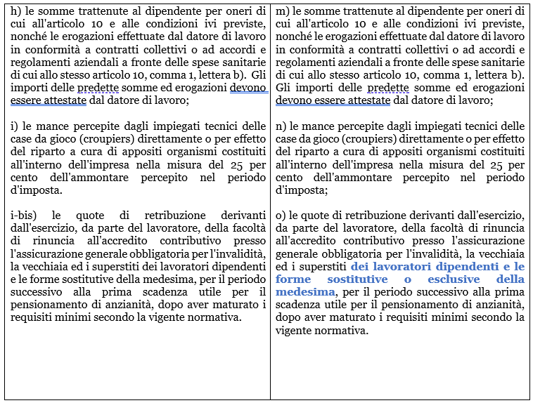
Riforma fiscale – Schema di Decreto Legislativo –
Testo Unico delle disposizioni legislative in materia di imposte sui redditi – Reddito da lavoro dipendente
34

Slide 35
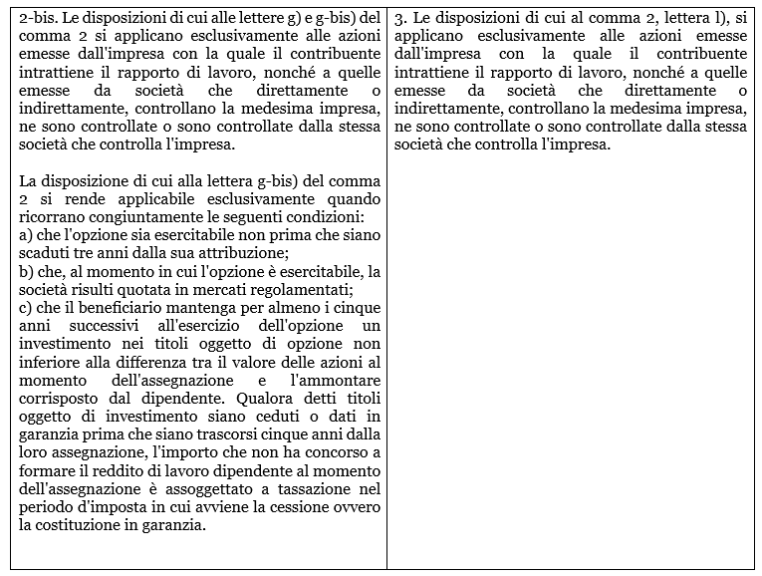
Riforma fiscale – Schema di Decreto Legislativo –
Testo Unico delle disposizioni legislative in materia di imposte sui redditi – Reddito da lavoro dipendente
35

Slide 36
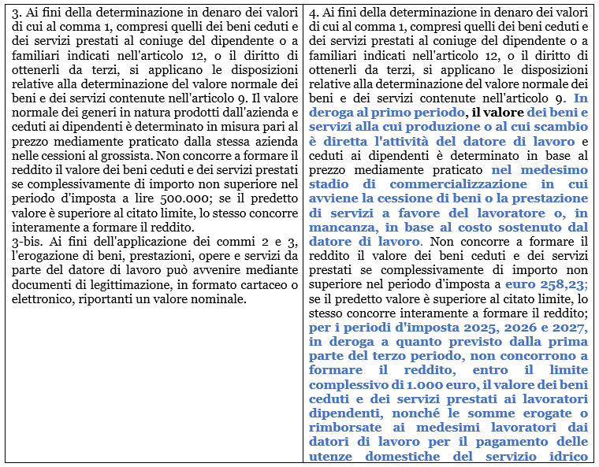
Riforma fiscale – Schema di Decreto Legislativo –
Testo Unico delle disposizioni legislative in materia di imposte sui redditi – Reddito da lavoro dipendente
36

Slide 37
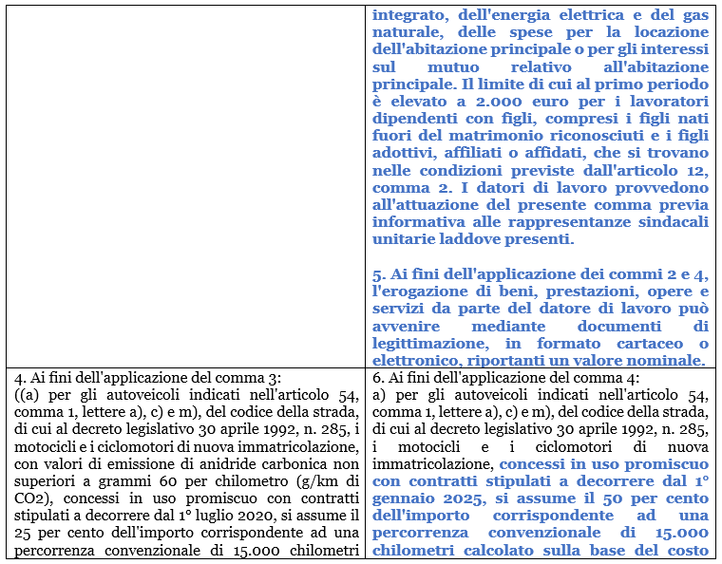
Riforma fiscale – Schema di Decreto Legislativo –
Testo Unico delle disposizioni legislative in materia di imposte sui redditi – Reddito da lavoro dipendente
37

Slide 38
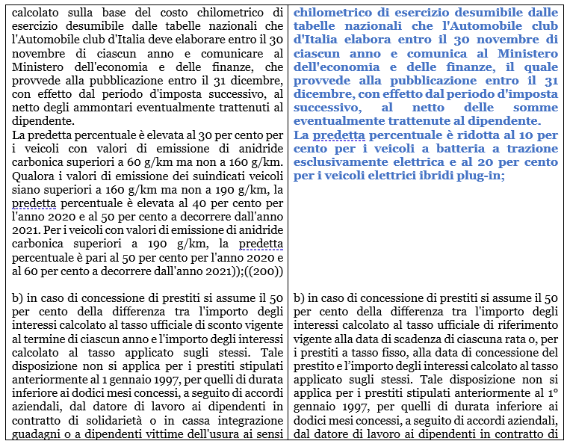
Riforma fiscale – Schema di Decreto Legislativo –
Testo Unico delle disposizioni legislative in materia di imposte sui redditi – Reddito da lavoro dipendente
38

Slide 39
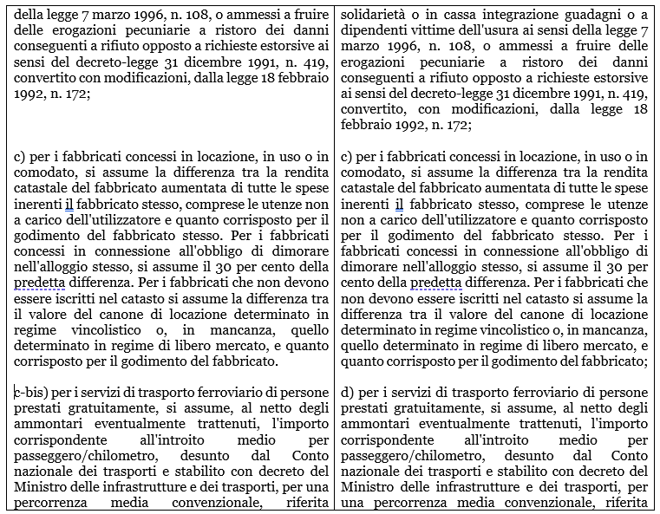
Riforma fiscale – Schema di Decreto Legislativo –
Testo Unico delle disposizioni legislative in materia di imposte sui redditi – Reddito da lavoro dipendente
39

Slide 40
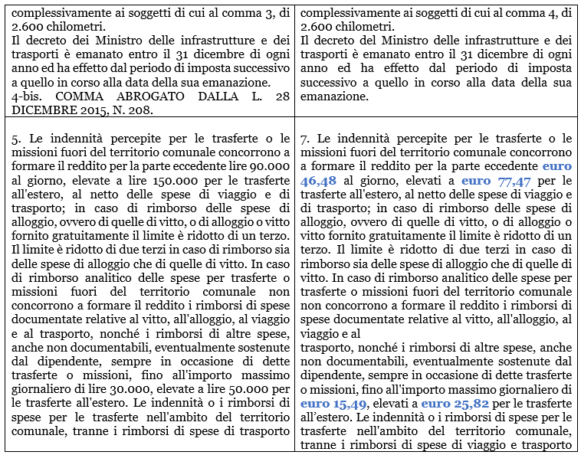
Riforma fiscale – Schema di Decreto Legislativo –
Testo Unico delle disposizioni legislative in materia di imposte sui redditi – Reddito da lavoro dipendente
40

Slide 41
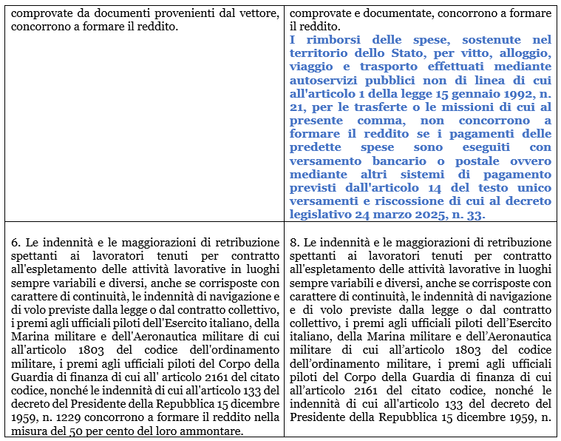
Riforma fiscale – Schema di Decreto Legislativo –
Testo Unico delle disposizioni legislative in materia di imposte sui redditi – Reddito da lavoro dipendente
41

Slide 42
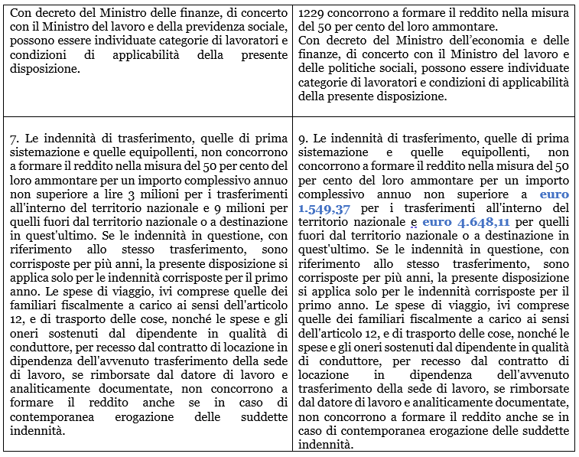
Riforma fiscale – Schema di Decreto Legislativo –
Testo Unico delle disposizioni legislative in materia di imposte sui redditi – Reddito da lavoro dipendente
42

Slide 43
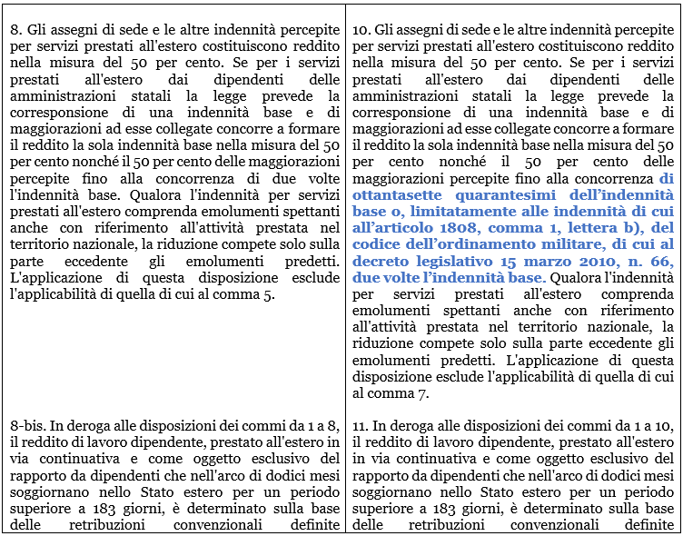
Riforma fiscale – Schema di Decreto Legislativo –
Testo Unico delle disposizioni legislative in materia di imposte sui redditi – Reddito da lavoro dipendente
43

Slide 44
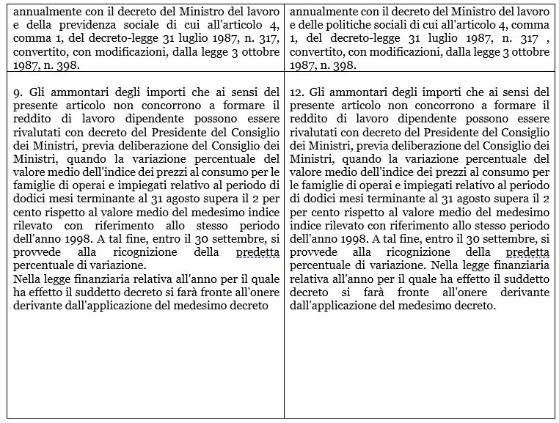
Riforma fiscale – Schema di Decreto Legislativo –
Testo Unico delle disposizioni legislative in materia di imposte sui redditi – Reddito da lavoro dipendente
44

Slide 45

Riforma fiscale – Schema di Decreto Legislativo –
Testo Unico delle disposizioni legislative in materia di imposte sui redditi – Reddito da lavoro dipendente
45

Slide 46
Tavolo Benefit PdR - Welfare
Grazie per l’attenzione
carlo.dori@studiopirola.com
fabio.esposito@studiopirola.com
46

